Slide 1
Il luccio
Descrizione e cattura

Slide 2
DESCRIZIONE FISICA
Caratteristiche tipiche del luccio sono il muso appiattito e affusolato, il corpo allungato e compresso e la bocca molto ampia con mandibola prominente.
I denti, robusti ed acuminati, sono presenti su mascella, mandibola, palato e lingua. Sulla linea laterale si contano da 105 a 148 squame.

Slide 3
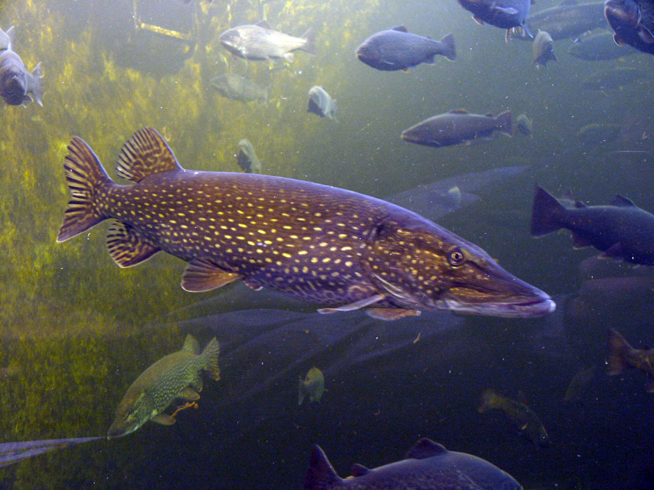
La colonna vertebrale del luccio presenta da 56 a 65 vertebre.
La livrea ha tinta variabile a seconda dell'ambiente, delle stagioni e dell'età degli esemplari. Generalmente appare verdastra, bruna o grigia, più scura sul dorso, chiara sui fianchi e biancastra sul ventre.

Slide 4
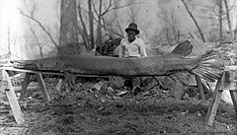
Sul dorso e sui fianchi sono presenti evidenti macchie, zebrature o marezzature bianco argentate o dorate. Le pinne possono assumere colorazione da rossa a grigiastra e sono ornate da macchie scure.

Slide 5
Non si osserva dimorfismo sessuale ma esistono sensibili differenze di taglia tra i sessi in età equivalente: le femmine sono più grandi. Il luccio è un pesce di grande taglia, la lunghezza massima dei maschi è di circa 90 cm, mentre le femmine raggiungono i 150 cm ed il peso di 27 kg. La durata media della vita del luccio è di 20-30 anni, sono state però osservate età molto superiori.

Slide 6
HABITAT E ABITUDINI
La specie ha il suo habitat preferito nelle acque di pianura, ferme o a corrente moderata, con fondale sabbioso o fangoso e ricche di vegetazione. Tende ad evitare acque eccessivamente torbide. In alcuni grandi fiumi il luccio si spinge fino alla zona del barbo.

Slide 7
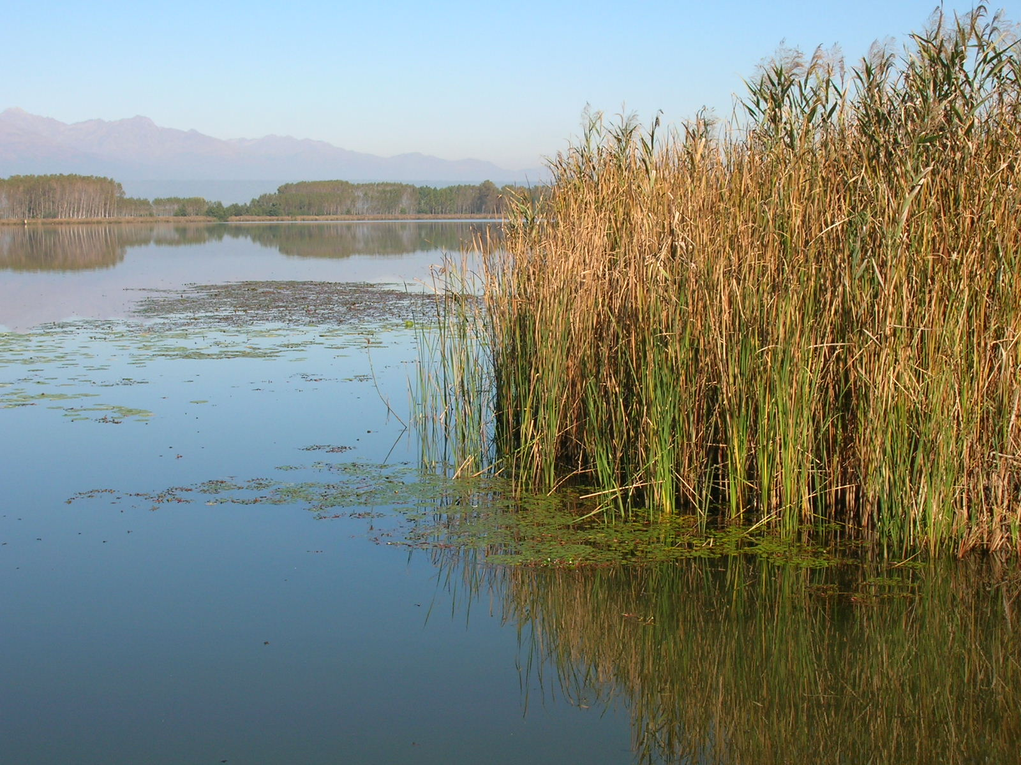
Vive anche in acque salmastre, con percentuale di salinità non superiore al 7-10% circa. Il luccio è sedentario e territoriale, solamente durante la stagione di frega si sposta per cercare i luoghi adatti alla riproduzione.

Slide 8
Questo pesce conduce vita solitaria è un predatore solitario e attivissimo, eclettico e veloce. Resta immobile, nascosto tra la vegetazione o al riparo di qualche ostacolo sommerso, attendendo che la preda giunga nel suo raggio d’azione per assalirla con uno scatto fulmineo.

Slide 9
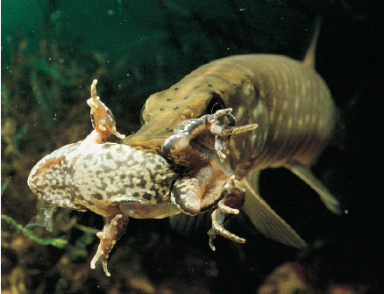
ALIMENTAZIONE
Gli avannotti si nutrono di zooplancton e d’invertebrati di fondo, ma la tendenza ittiofaga si manifesta precocemente: a 4-5 cm di lunghezza iniziano a predare altri avannotti, compresi quelli della propria specie.

Slide 10
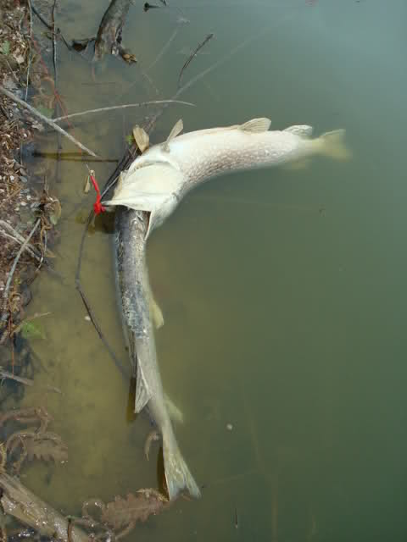
La dieta del luccio adulto è formata principalmente da pesci, crostacei isopodi e anfipodi e da altri invertebrati. Gli esemplari di maggiori dimensioni predano spesso anfibi, serpenti d’acqua, piccoli mammiferi ed uccelli acquatici.

Slide 11
RIPRODUZIONE
Nell'Europa meridionale i maschi raggiungono la maturità sessuale a 2-3 anni, mentre le femmine a 3-4. La frega si svolge da febbraio a maggio su fondali bassi e ricchi di vegetazione. Le uova, giallo ambrate, del diametro di 2,5-3 mm e in numero da 15 000 a 20 000 per ogni chilogrammo di peso della femmina, aderiscono alle piante acquatiche.

Slide 12
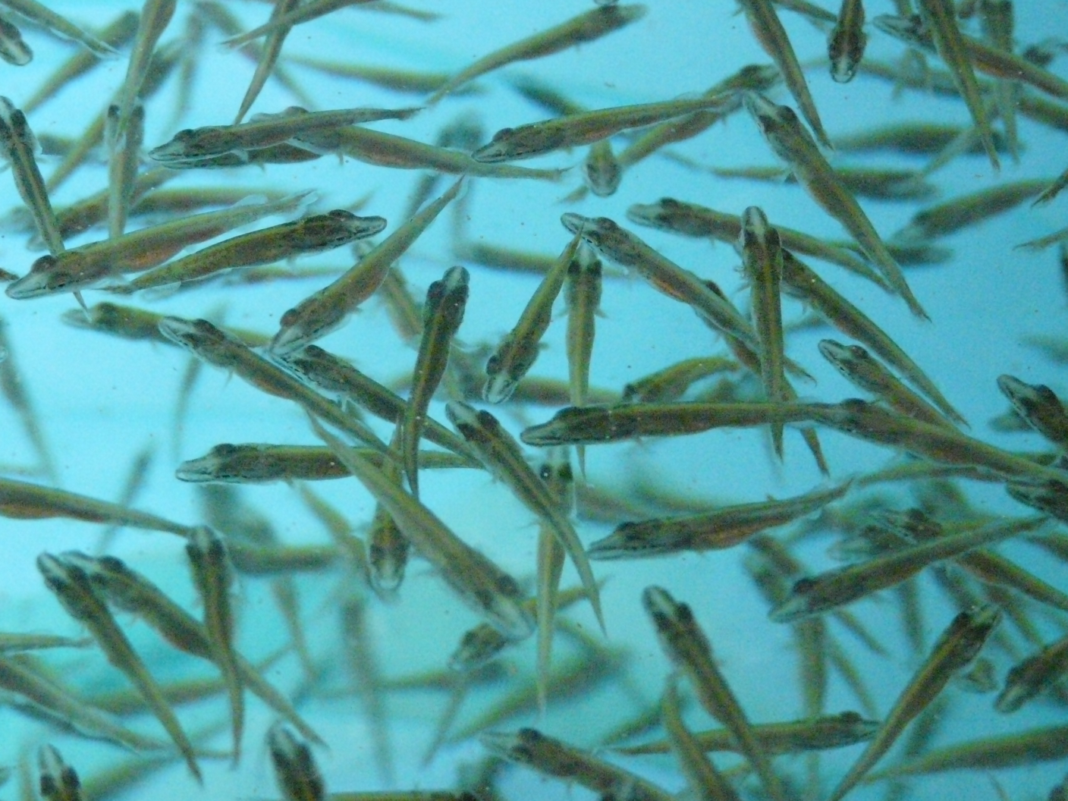
Le larve, che schiudono dopo 3-15 giorni, sono lunghe 6,5-9 mm, si attaccano alle piante fino al riassorbimento del sacco vitellino per poi iniziare a cibarsi autonomamente.

Slide 13
Gli avannotti sono molto voraci, predano attivamente anche altri piccoli pesci, non esclusi membri della propria specie. La crescita è rapida, strettamente correlata alla relativa facilità di nutrizione.

Slide 14
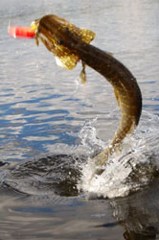
AZIONE DI PESCA
lo si trova nei luoghi ricchi di vegetazione ( canneti, ninfee, erbai etc.), di tronchi, di ramagli e nelle prismate; ossia in tutti quei posti pieni di "ostacoli" in cui puo' nascondersi per tendere un'agguato alle sue prede.

Slide 15
In genere non insegue l'esca, percui il recupero deve essere lento e variato in modo tale da far sembrare il nostro artificiale un pesce in difficolta' quindi attaccabile col "minimo sforzo". L'attacco e' deciso e la difesa estremamente tenace. Il periodo migliore per insidiarlo e' dalla fine di settembre in poi, quando inizia a muoversi sia per raggiungere i luoghi di frega sia per cercare il cibo visto che in questo periodo la minutaglia varia si sposta per raggiungere i luoghi di svernamento e riduce l'attivita' "girovaga". Non gli basta stare rintanato in agguato perche' tanto il "cibo" gli passa davanti deve anche cercarselo!

Slide 16
TECNICHE E CATTURE
La pesca al luccio può essere svolta in diversi modi:
-spinning: pesca tramite l’utilizzo di esche artificiali
-vivo: usando un esca viva la quale può essere: pesce, rana, uccelli ecc. Sfruttando il movimento dell’animale ferito

Slide 17
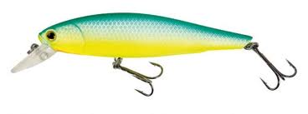
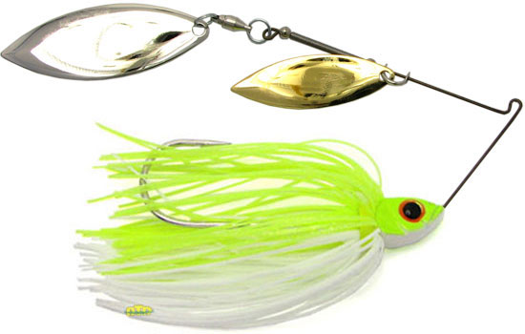
Lo spinning viene di solito effettuato con minow (riproduzioni di pesci) o spinnerbait (imitazione di polpetti con uno o più cucchiaini per attirare il predatore.
minow
spinnerbait

Slide 18
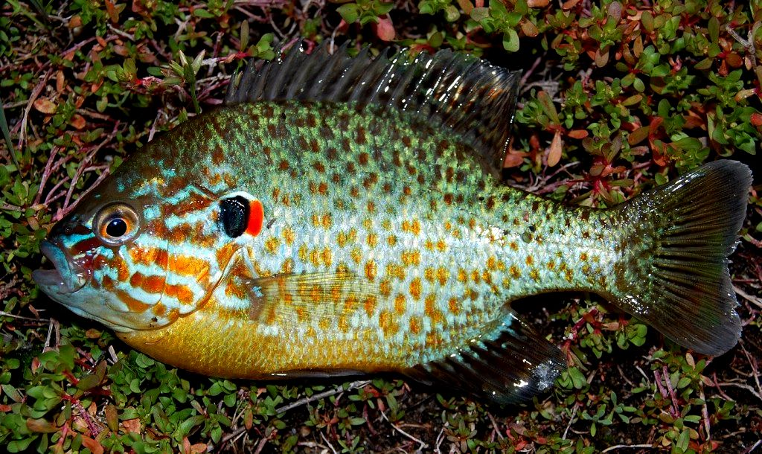
La pesca al vivo viene di solito effettuata con anguille, rane, scardole, persici sole ecc.
Persico sole

Slide 19
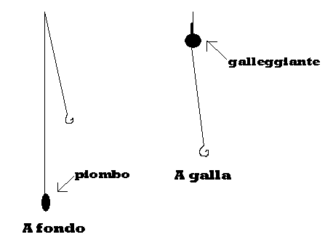
La pesca al vivo può essere effettuata in due modi: a galla e a fondo.

Slide 20
Qui sotto ho riportato un video di una cattura effettuata con la tecnica del vivo col persico sole.

Slide 22
FINE
Bruno Marco 2°BE

